Slide 1
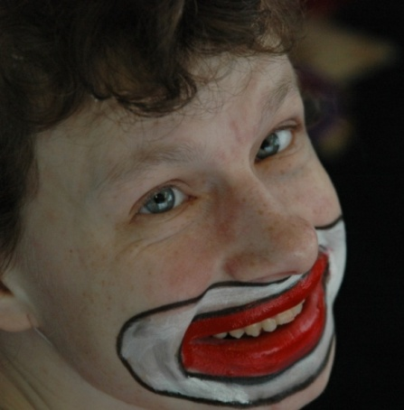
Методические рекомендации для занятий по авторской программе творческой реабилитации детей и молодых людей с ограниченными возможностями здоровья средствами клоунады презентация учителя СПб ГБСКОУ С(К)О школы № 439 Лебедевой Н.Б. руководителя студии клоунады «Арлекин»
СПб ГБСУ СО «Дом-интернат для детей с отклонениями в умственном развитии №1»
Комитета по социальной политике

Slide 2
Основные цели и задачи
Понимание своих чувств и адекватность их выражения вербальными и невербальными средствами.
Понимание эмоционального состояния других людей и адекватность реакций на это состояние.
Установление эмоционального контакта с детьми с ОВЗ.
Соотнесение мимики с настроением и эмоциональным состоянием.
Последовательное изучение и воспроизведение мимических и пантомимических движений, голосовой интонации.
Стабилизация эмоционально-психологического климата детей и молодых людей с ОВЗ.
Развитие творческих способностей детей.
Коррекция различных сторон психики.
Формирование личностных качеств ребенка.

Slide 3
Структура занятий
Приветствие
Знакомство
Разминка
Мимика – эмоции человека
Грим
Голосовые интонации
Жесты
Релаксация
Пантомимика
Пиктограммы
Создание этюдов
Выход из образов
Обсуждение и похвала
Прощание

Slide 4
Приветствие. Знакомство

Slide 5
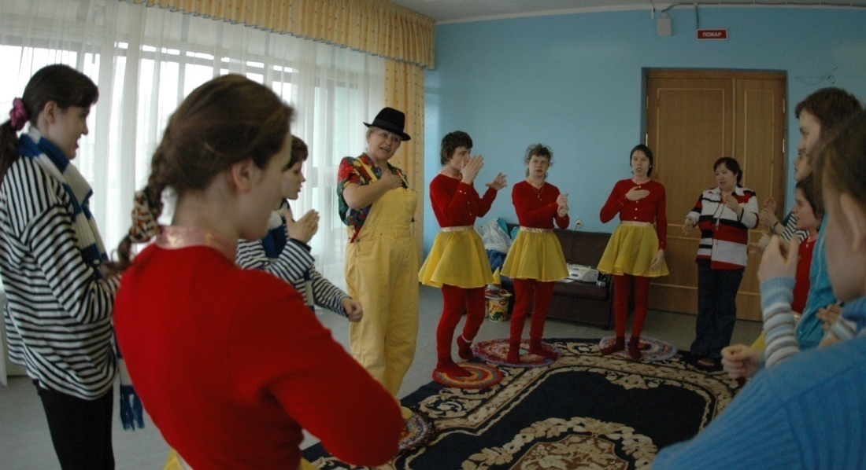
Разминка
Разминка под музыку, под звуки природы.
Классическая хореографическая разминка.
Синхронизация слов и движений. Стихотворение «Дом, который построил
Джек». Слова показываем жестами.

Slide 6
Грим

Slide 7
Грим. Правила гримирования
Сначала надень костюм и лишь потом гримируйся!
Прежде чем браться за грим, хорошенько умойся и насухо вытри лицо!
Завяжи волосы, чтобы они не мешали гримироваться.
Хорошо бы на каждый цвет завести отдельную кисточку. Я использую индивидуальные ватные палочки.
Черным карандашом обводим контур рта или глаз и закрашиваем внешний и внутренний контур.
Вначале лучше наносить на лицо светлые краски и только затем яркие.
Жирный грим снимается салфеткой с кремом или влажной салфеткой для снятия макияжа. Грим на водной основе смывается водой.

Slide 8
Мимика
Лицо человека несет самую большую информацию об эмоциях. Практически все эмоции отражаются на лице. Все части лица играют важную роль в мимике. Например, удивление: глаза делаются круглыми, брови поднимаются вверх, рот открывается (округляется).
Лицо – волшебная книга. Мы листаем эту книгу, где каждая страница - определенная эмоция. Я придумываю сказки, рассказы. Рассказывая определенный сюжет, мимикой показываю переживания героев. Дети повторяют мимические движения за мной.
Зеркало – обязательный элемент занятия

Slide 9
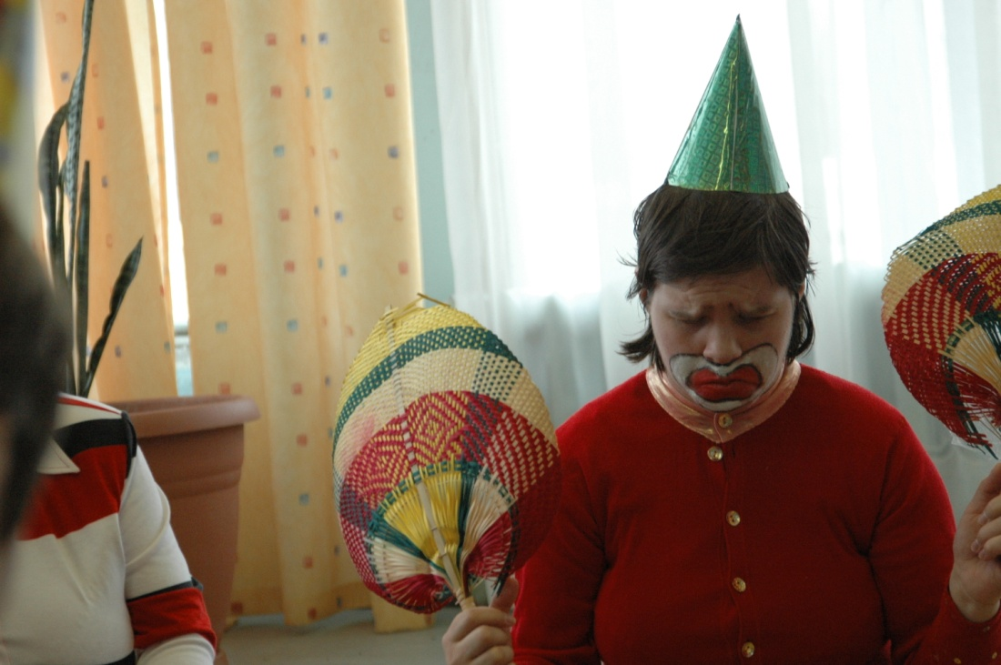
Мимика – наше настроение

Slide 10
Мимика – понимание собственных и чужих чувств
Умение сочувствовать
Умение воспроизводить основные чувства
Умение выражать чувства
Умение распознавать чувства другого
Умение обращаться с собственным гневом
Умение реагировать на гнев другого человека
Умение справляться со страхами
Умение переживать печаль

Slide 11
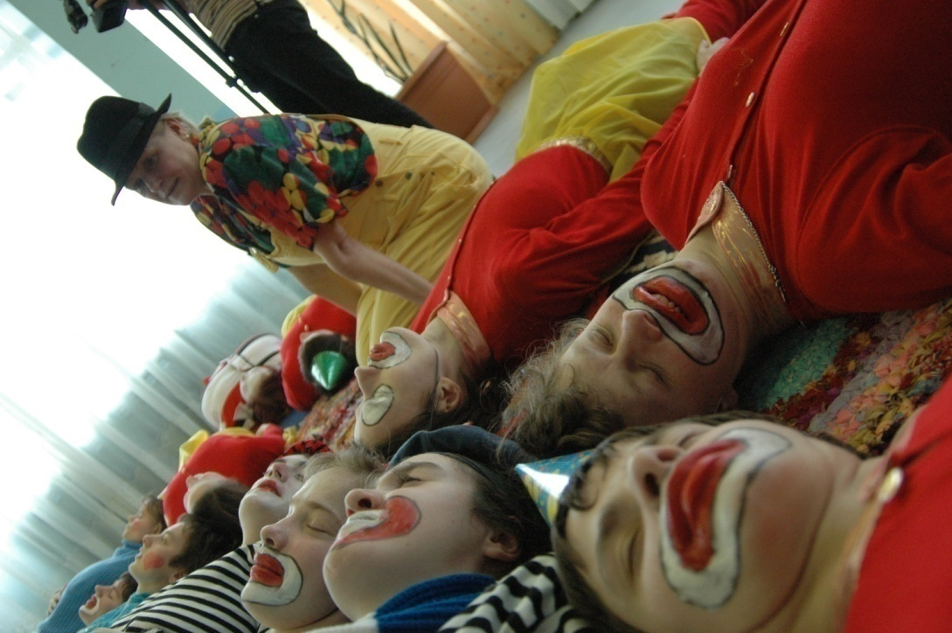
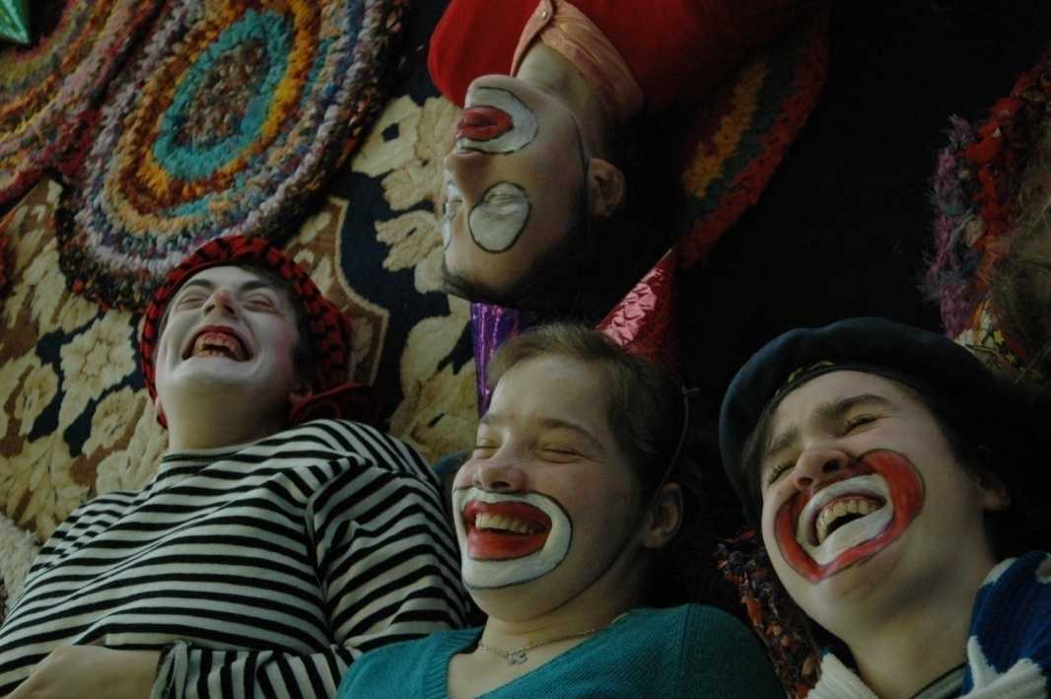
Релаксация

Slide 12
Релаксация
Переключение внимания на нейтральные темы – умение представить ситуацию покоя, например, лес, пляж или другие условии, когда «особый» ребенок чувствует себя комфортно. При этом используется музыка, звуки природы. Для релаксации может использоваться серия аудиокассет, дисков «Релакс».
Дыхательные упражнения – упорядоченные физические движения, при выполнении которых выдох следует делать примерно вдвое длиннее вдоха. Если необходимо снять острое напряжение, можно сделать глубокий вдох и задержать дыхание на 20 – 30 секунд.
Физические упражнения – движения, осуществляемые для расслабления.
Упражнения мимических мышц, снижающие напряжение мышц лица. Первое упражнение – надуть щеки, затем постепенно выпустить воздух через плотно сжатые губы;

Slide 13
Пиктограммы
Для большинства людей с проблемами развития пиктограммы служат вспомогательным средством для общения. Пиктография – рисуночное письмо, которое известно еще с древних времен. Пиктограммы служат для запоминания зрительного образа и соотнесение его с предметом, действием.
На занятиях клоунадой я использую пиктограммы с изображением различных эмоциональных состояний.
Для практического применения я рекомендую таблицу эмоциональных состояний (по Н.Л.Кряжевой «Развитие эмоционального мира детей» - приложение к методическим рекомендациям – Тетрадь №2).

Slide 14
Пантомимика
Дети превращаются в артистов, клоунов. Это не только движения тела, дети входят в образ. Сначала педагог описывает ситуацию, действие, показывает сам это действие, проговаривая слова, затем просто показывает уже без слов. Только после этого дети имитируют это же движение.
Работа с карточками, на которых изображен предмет (зубная щетка, расческа, лимон и т.д.). Участник изображает действие с этим предметом, а остальные ребята угадывают, что за предмет изображен на карточке.

Slide 15
Культура общения.
Важнейшая роль в этой части занятия отводится речи. Словесные формы приветствия: «здравствуйте», «добрый день», «рада вас видеть», «приветствую вас» и т.д. Словесные формы прощания: «до свидания», «всего доброго», «до новых встреч». Словесные формы благодарности: «спасибо», «благодарю вас» и т.д. Словесные формы просьбы: «пожалуйста», «будьте добры», «будьте любезны» и т.д.
Особое внимание уделяю голосовой интонации. Она подчас значительнее слова. Голос тоже может много сказать об эмоциональном состоянии собеседника. Дети во время занятий повторяют одни и те же фразы с разными интонациями. Ласково, грустно, испуганно, рассержено. Объясняю, как важна интонация. Например, и «спасибо» можно сказать по-разному. Сочетание мимики и интонации - спокойно, ласково с улыбкой или презрительно, с «кислым» лицом. Во время занятий говорится о важности интонации при общении с собеседниками.

Slide 16
Навыки установления контактов
Умение знакомиться
Умение выражать симпатию.
Умение принимать комплименты.
Умение проявлять инициативу.
Умение делиться.
Умение извиняться.
Умение просить об одолжении.
Умение предлагать помощь сверстнику.

Slide 17
Разрешение конфликтов
Самоубеждение – умение проанализировать сложившуюся ситуацию, проговорить и обыграть ее. Мы совместно распределяем роли и играем. Это театр «повтора». Ребенок сначала играет самого себя, а затем становится на противоположную сторону конфликта. И видит несерьезность своих переживаний.

Slide 18
Работа с карточками
Работа с карточками, на которых изображен предмет (зубная щетка, расческа, лимон и т.д.). Участник изображает действие с этим предметом, а остальные ребята угадывают, что за предмет изображен на карточке.
Для детей с патологией зрения, использую карточки с наклеенными контурами предметов, желательно из плотного материала. Чтобы дети определили предмет тактильно и смогли изобразить действие с ним.

Slide 19
Клоунада
Эстетика клоунады – веселая, жизнерадостная – прекрасно поднимает жизненный тонус, нейтрализует агрессию, снимает страхи и тревогу, прививает навыки позитивной коммуникации и развивает чувство собственной ценности, интереса к себе, повышает уровень самооценки.
В средние века говорили, что приезд в город бродячего цирка важнее каравана с лекарствами. Уже тогда понимали, что смех и веселье лечат.
Основоположник учения о стрессе Ганс Селье говорил, что при психических перегрузках стресс одинаково успешно снимается как адекватной физической работой, так и положительными эмоциями, поскольку в обоих случаях вырабатываются в железах внутренней секреции вещества – антистрессоры.

Slide 20
Арт-терапия – путь к установлению отношений.
Средствами искусства человек может не только выразить себя, но и больше узнать о себе и о других людях. Строя отношения с людьми, владеющими языком звуков, красок, движений, то есть языком невербального общения, он получает новый опыт, который может нести в жизнь, облегчая свое общение с другими людьми Понимание средств невербального общения и овладение ими помогут детям с нарушениями интеллекта стать интересными в общении, познавать других людей, завоевывать друзей.

Slide 21
Арт-терапия как способ социальной адаптации
Арт-терапия особенно важна для людей-инвалидов, которые в силу физических или психических особенностей своего состояния зачастую социально дезадаптированы, ограничены в социальных контактах. Творческий опыт, осознание себя, развитие новых навыков и умений, позволяют этим людям более активно и самостоятельно участвовать в жизни общества, расширяют диапазон их социального и профессионального выбора. Развитие творческого потенциала человека способствует его возможностям принимать решения, более успешно строить свою жизнь.
Арт-терапия, как специализированная форма психотерапии, направленная на развитие самовыражения и самопознания ребенка, заняла прочное место в арсенале коррекционной психологии.

Slide 22
Студия клоунады «Арлекин»
Клоунская студия «Арлекин» является Лауреатами I и III всероссийского фестиваля «Протеатр» в г. Москве, 2001,2007гг., VII международного интеграционного фестиваля «Солнечная волна» в Киеве, 2008г., пасхального фестиваля «Пасхальный Благовест, 2005, 2006, 2007, 2008, 2009, 2010, 2011, 2012 гг., дипломантами I международного фестиваля «Доверие» в Санкт-Петербурге, 2008г., дипломантами фестиваля искусств «Спешиал Арт» Специального Олимпийского Комитета. Студия гастролировала в Москве, Киеве, Финляндии.

